Slide 1
La arquitectura .NET
Tema 1

Slide 2
¿Qué es C#?
Es un lenguaje de programación orientado a objetos desarrollado y estandarizado por Microsoft como parte de su plataforma .NET
El nombre fue inspirado por la notación musical ‘#’ (llamada sostenido, en inglés sharp) que indica que la nota es de un tono más alto.

Slide 3
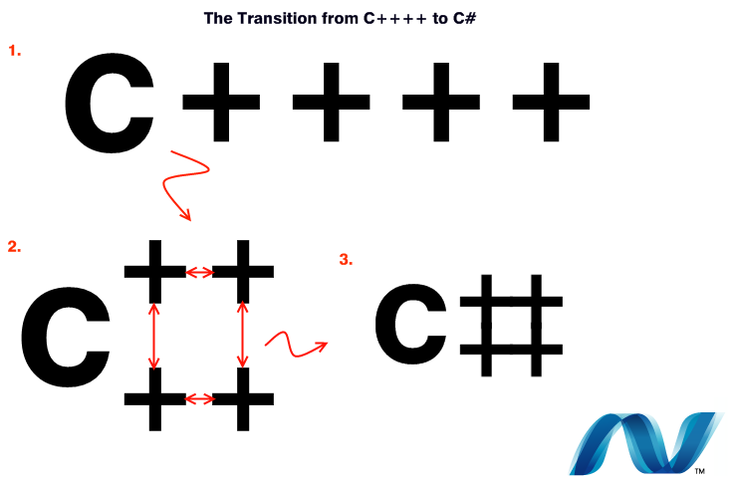

Slide 4
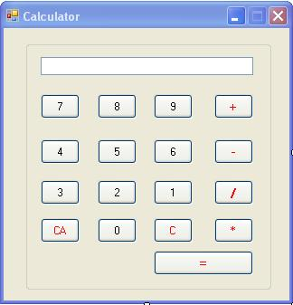
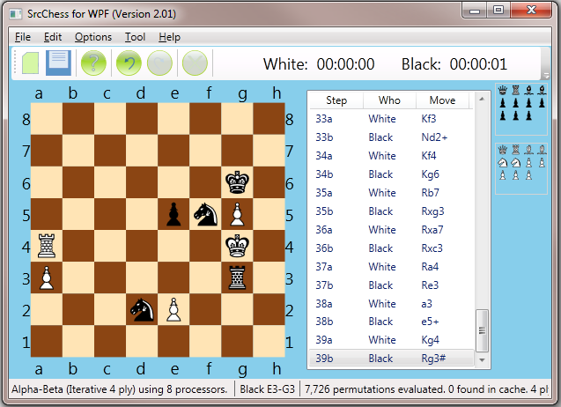
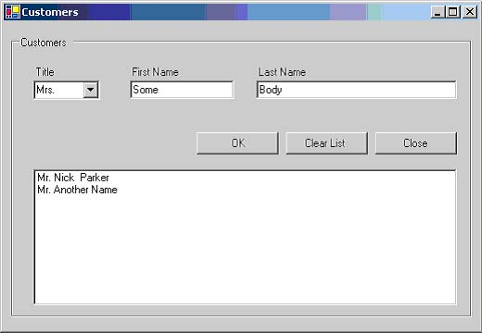
Se puede utilizar C# para crear aplicaciones cliente de Windows, servicios Web XML, componentes distribuidos, aplicaciones cliente-servidor, aplicaciones de base de datos, y mucho, mucho más.

Slide 5
El framework .NET
.NET es un framework de Microsoft que hace un énfasis en la transparencia de redes, con independencia de plataforma de hardware y que permita un rápido desarrollo de aplicaciones.
Los programas desarrollados en C# corren en el Common Languaje Runtime proporcionado por .NET
*Framework: De forma muy general, es un esquema (un esqueleto, un patrón) para el desarrollo y/o la implementación de una aplicación.

Slide 6
Common Language Runtime
.NET Framework proporciona un entorno en tiempo de ejecución denominado Common Language Runtime (CLR), que ejecuta el código y proporciona servicios que facilitan el proceso de desarrollo.

Slide 7
Características de CLR
Modelo de programación sencillo y consistente.
Ejecución multiplataforma.
Integración entre varios lenguajes de programación, como C, C++, Visual Basic y más.
Seguridad entre tipos de datos.
Tratamiento de excepciones generadas en tiempo de ejecución.

Slide 8
Microsoft Intermediate Language
También llamado Common Intermediate Language (CIL) Es el lenguaje de programación legible de más bajo nivel en el Common Language Infrastructure y en el .NET Framework.
Los lenguajes del .NET Framework compilan a CIL.

Slide 9
Assemblies
Los assemblies son los bloques de construcción de las aplicaciones del framework .NET
Un assembly es una colección de tipos y recursos que están construídos para trabajar en conjunto y formar la unidad lógica de la funcionalidad del programa.
Ellos forman la unidad fundamental de implementación, control de versiones, reuso, permisos de seguridad, entre otros.

